Slide 1

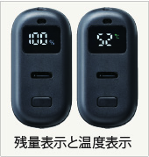
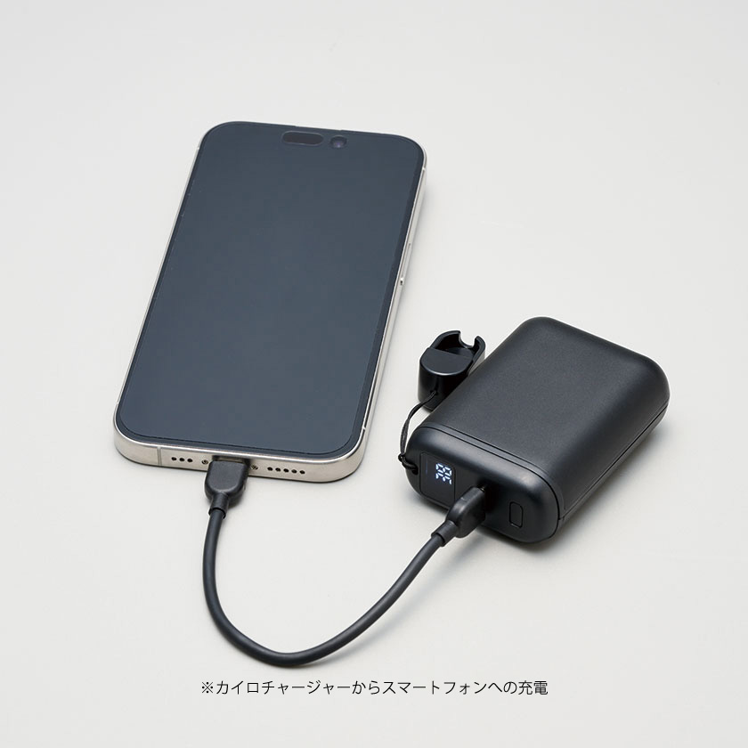
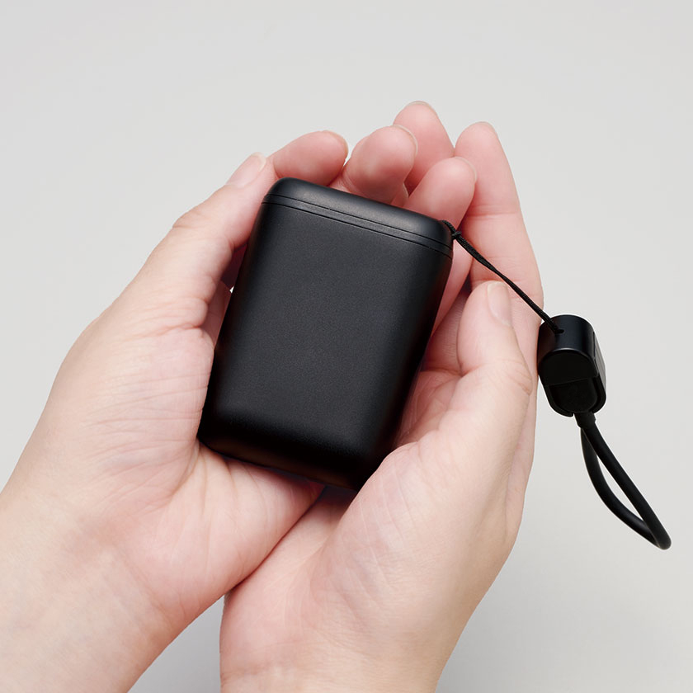
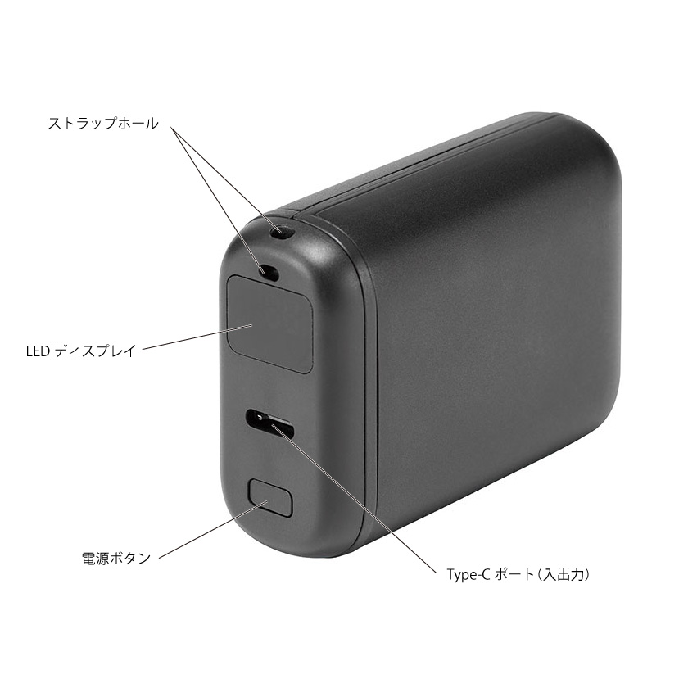
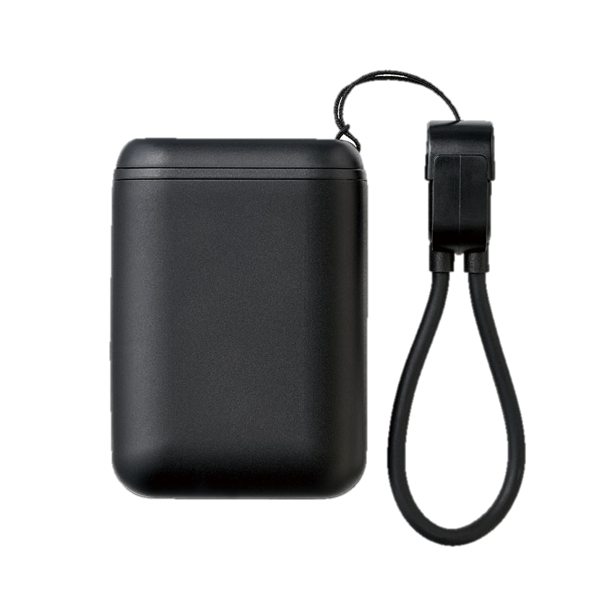
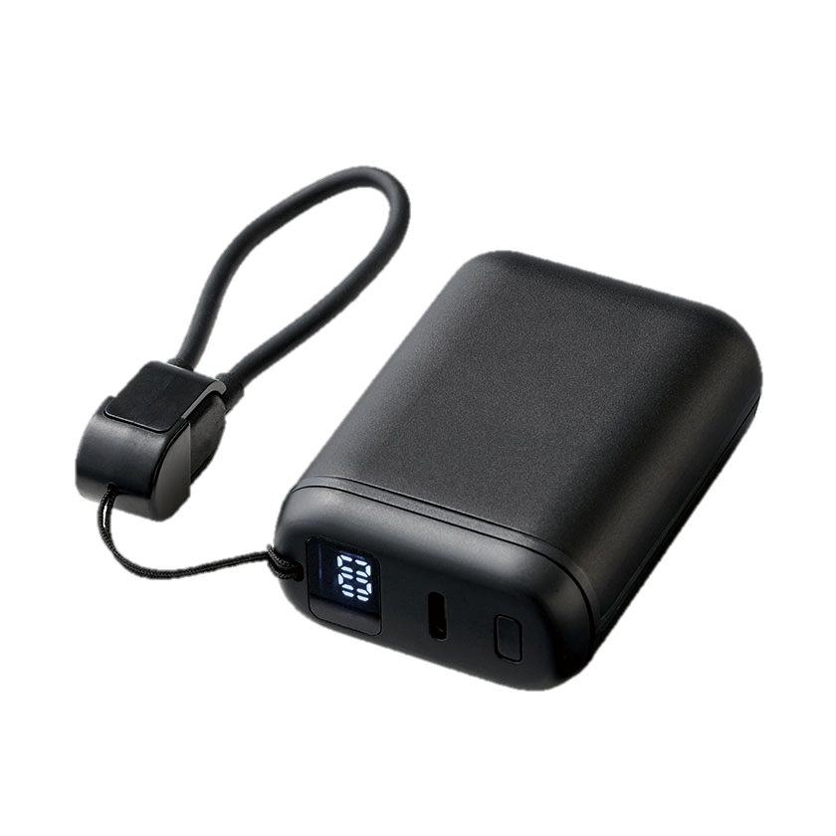
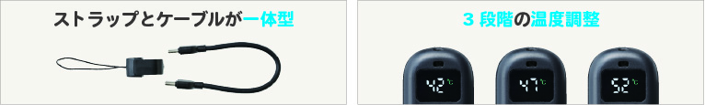
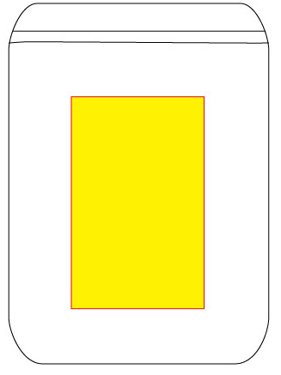
品番:T3896
カイロチャージャー
上代:\3,850(税込\4,235)
カイロ機能とモバイルバッテリー機能を搭載したカイロチャージャー。
充電ケーブルがストラップになるのも嬉しいポイント。
■商品情報
商品サイズ | 49×68×25㎜
重量 | 約123g（ストラップ・ケーブル含）
材質 | ポリカーボネート、アルミニウム
本体色 | ブラック
備考 | 化粧箱入り（65×90×28mm） 容量：5000mAh 入力・出力：DC5V/2A USBポート（入出力）：Type-C 機能：USB充電、電気カイロ、電池残量表示 ストラップ型充電ケーブル、取扱説明書（保証書付）入り
梱入数 | 80
Type-C to Cケーブル付属
memo
■名入れ範囲
W25×H40㎜

